Slide 3


Identity Server: Un servidor de identidades para dominarlos a todos
Adrián Díaz - Office Development MVP
Sergio Parra - Software & Cloud Architect

Slide 4




Nosotros
Adrián Díaz Cervera
Sergio Parra
Software Architect Lead at Encamina
MVP Office Development
http://blogs.encamina.com/desarrollandosobresharepoint
adiaz@encamina.com
@AdrianDiaz81
Software Architect Lead at Encamina
http://blogs.encamina.com/piensa-en-software-desarrolla-en-colores/
sparra@encamina.com
@sparraguerra

Slide 5
Indice
¿Qué es Identity Server?
Características
¿Cuál es el problema?
Configuración / Escenarios
Q & A

Slide 6

Identiy Server: ¿Qué es?

Slide 7
Identity Server: ¿Qué es?
Framework? implementa Open ID y OAuth 2.0
Principales características:
Autenticación como Servicio
Single Sign-on / Sign-out
Control de Acceso para las API
Federation Gateway => Múltiples identidades (Google, Facebook,..)
Personalizable a tus características

Slide 8
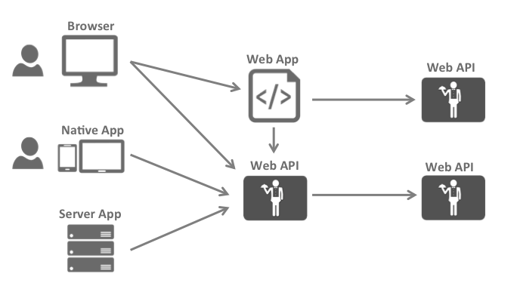
Arquitectura típica de las aplicaciones

Slide 9
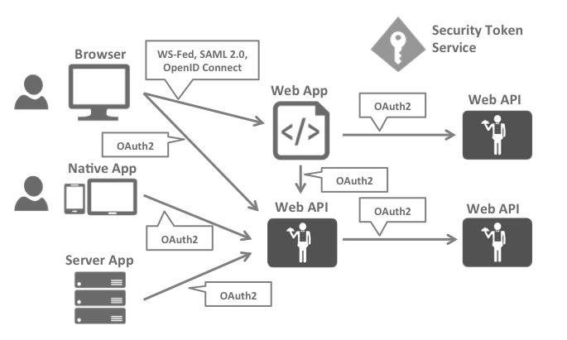
¿Cuál es el problema?

Slide 10
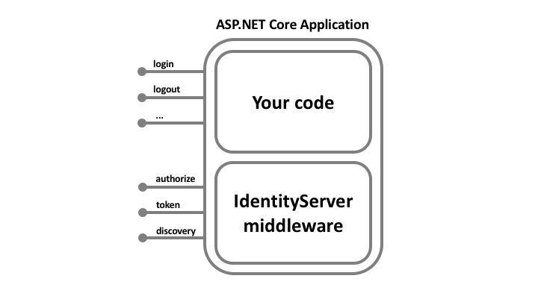
¿Qué aporta Identity Server?
Middleware .NET Core
Abstrae al desarrollador de la implementación a bajo nivel.
Incorpora los protocolos estándar para la aplicación cliente

Slide 11
Terminología Identity Server

Slide 12
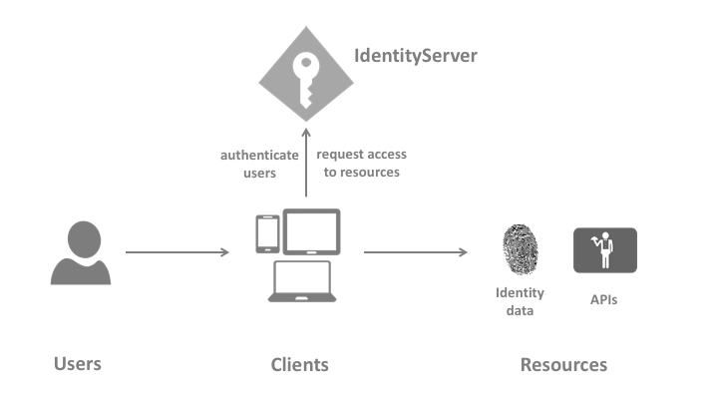
Diccionario
Notes:
Usuario
Un usuario es un ser humano que está utilizando un cliente registrado para acceder a los recursos.
Cliente
Un cliente es una pieza de software que solicita tokens de IdentityServer, ya sea para autenticar a un usuario (solicitar un token de identidad) o para acceder a un recurso (solicitar un token de acceso). Un cliente debe registrarse primero con IdentityServer antes de poder solicitar tokens.
Ejemplos de clientes son aplicaciones web, aplicaciones móviles o de escritorio nativas, SPA, procesos de servidor, etc.
Recursos
Los recursos son algo que desea proteger con IdentityServer: datos de identidad de sus usuarios o API.
Cada recurso tiene un nombre único, y los clientes usan este nombre para especificar a qué recursos desean acceder.
Datos de identidad Información de identidad (también conocida como reclamos) sobre un usuario, p. nombre o dirección de correo electrónico.
Los recursos API de API representan la funcionalidad que un cliente desea invocar, generalmente modelados como API web, pero no necesariamente.
Token de identidad
Un token de identidad representa el resultado de un proceso de autenticación. Contiene, como mínimo, un identificador para el usuario (llamado el reclamo de sujeto sub aka) e información sobre cómo y cuándo el usuario se autenticó. Puede contener datos de identidad adicionales.
Token de acceso
Un token de acceso permite el acceso a un recurso API. Los clientes solicitan tokens de acceso y los reenvían a la API. Los tokens de acceso contienen información sobre el cliente y el usuario (si está presente). Las API usan esa información para autorizar el acceso a sus datos.

Slide 13
Demos

Slide 14
Identity Server vs Azure Active Directory
Son complementarios NO excluyentes
IS4 para mayor personalización
AAD B2C permite personalizar hasta ciertos limites (url página)
AAD no hay que preocuparse de la infraestructura
=> Tener centralizado la autenticación

Slide 15
Preguntas/Respuestas y … lo que surja

